Slide 1
人工智能导论
知识图谱与搜索技术
汤达荣
2024/9/9
tdr1991@outlook.com

Slide 2
1
知识表示
2
知识图谱
提纲
3
搜索技术

Slide 3
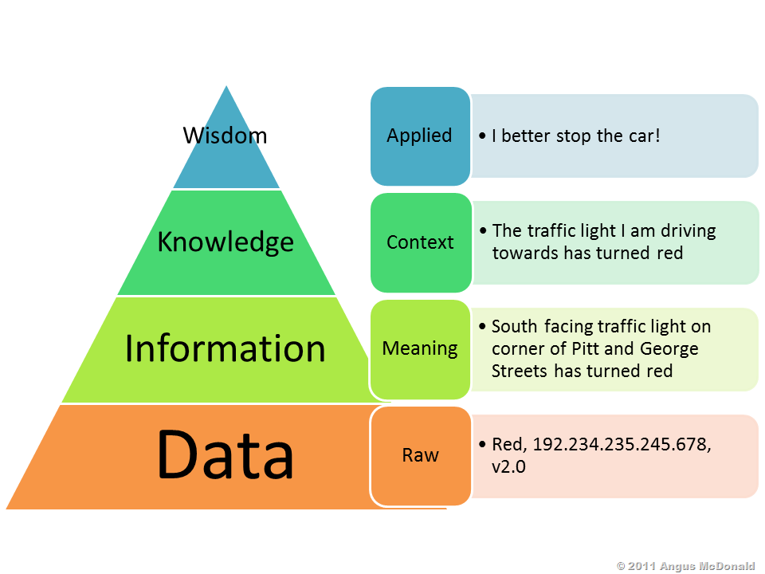
智慧金字塔
From Falkayn’s Nest http://blog.falkayn.com/2011/03/is-knowledge-all-there-is.html

Slide 4
知识的概念和特征
知识的概念
知识是人们在长期生活及社会实践中、在科学研究及实验中积累起来的对客观世界的认识与经验
把有关信息关联在一起所形成的信息结构称为知识
在人工智能中，知识可以是“规则”或者“事实”，反映了信息间的某种因果关系
知识的特征
相对正确性：如一定条件或环境下是正确的
不确定性：随机性、模糊性、经验性、认识不完全性
可表示性与可利用性：语言、文字、图像等

Slide 5

知识表示
知识表示（Knowledge Representation）是将人类知识形式化或者模型化，目的是能够让计算机存贮和运用人类的知识。
常见的知识表示方法
产生式表示法：用于表示事实、规则以及它们的不确定性度量
框架表示法：结构化的知识表示方法，知识以框架的结构存储在记忆中
状态空间表示法：利用状态向量和操作符号表示系统或问题的有关知识
延伸阅读：https://www.edureka.co/blog/knowledge-representation-in-ai/

Slide 6
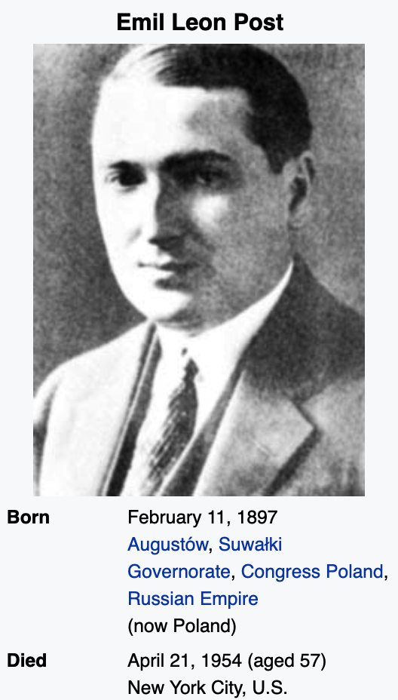
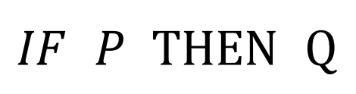
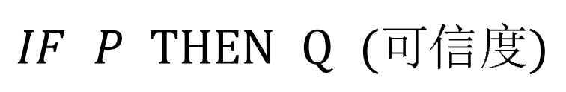
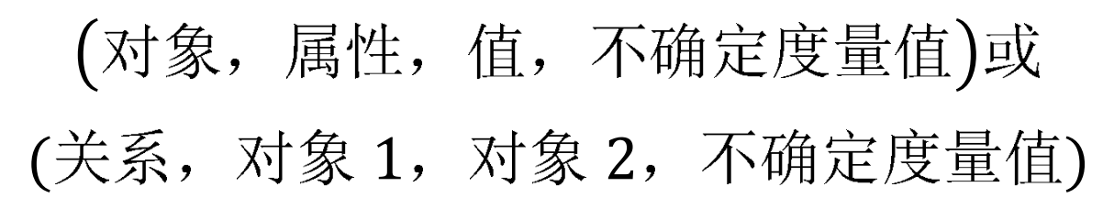
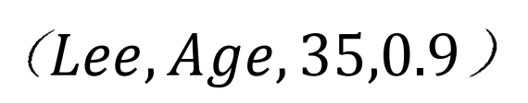
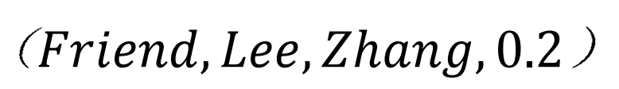
产生式表示法
又称为产生式规则（production rule）表示法
通常用于表示事实、规则及它们的不确定性，适合于表示事实的知识和规则性知识
规则知识的表示
事实知识的表示

Slide 7
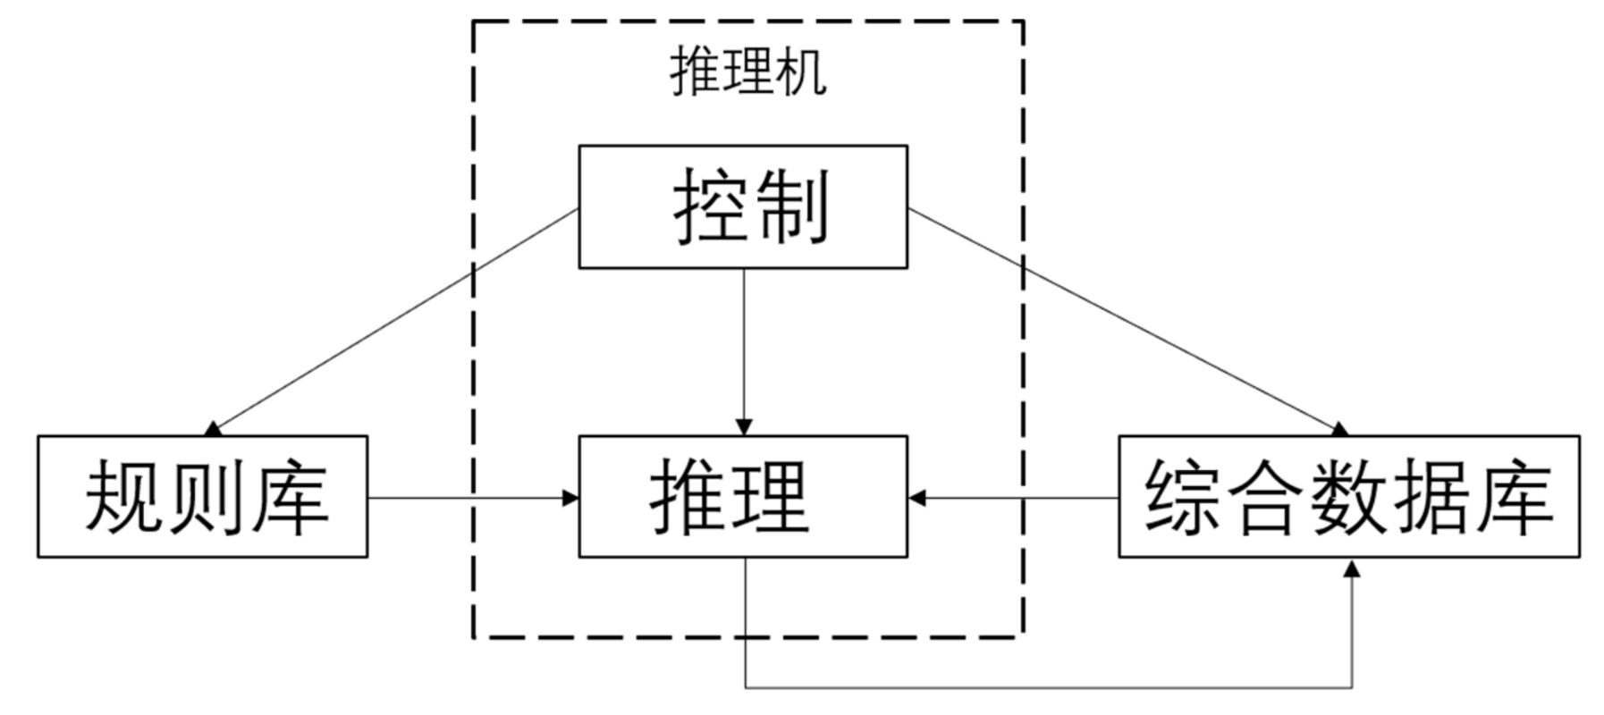
产生式系统的组成部分
﻿规则库：用于描述某领域内知识的产生式集合，是某领域知识（规则）的存储器，其中的规则是以产生式形式表示的。规则库中包含着将问题从初始状态转换成目标状态（或解状态）的那些变换规则。
综合数据库：﻿又称为事实库，用于存放输入的事实、从外部数据库输入的事实以及中间结果（事实）和最后结果的工作区。
推理机：﻿是一个或一组程序，用来控制和协调规则库与综合数据库的运行，包含了推理方式和控制策略。控制策略的作用就是确定选用什么规则或如何应用规则。推理、冲突消解、执行规则、检查推理终止条件

Slide 8
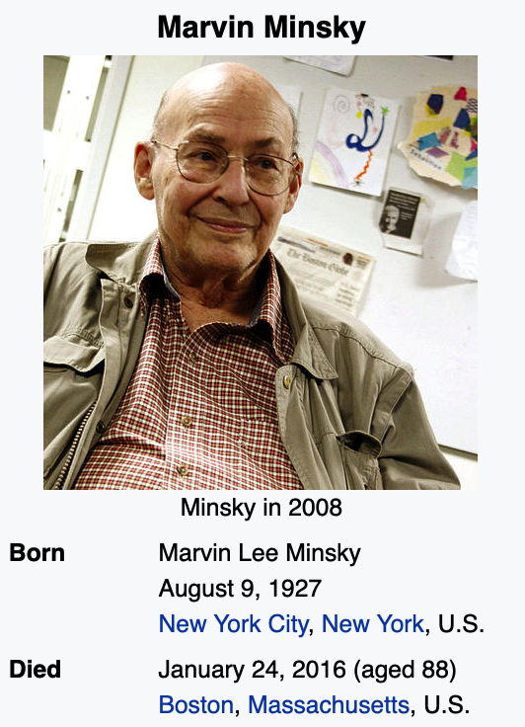
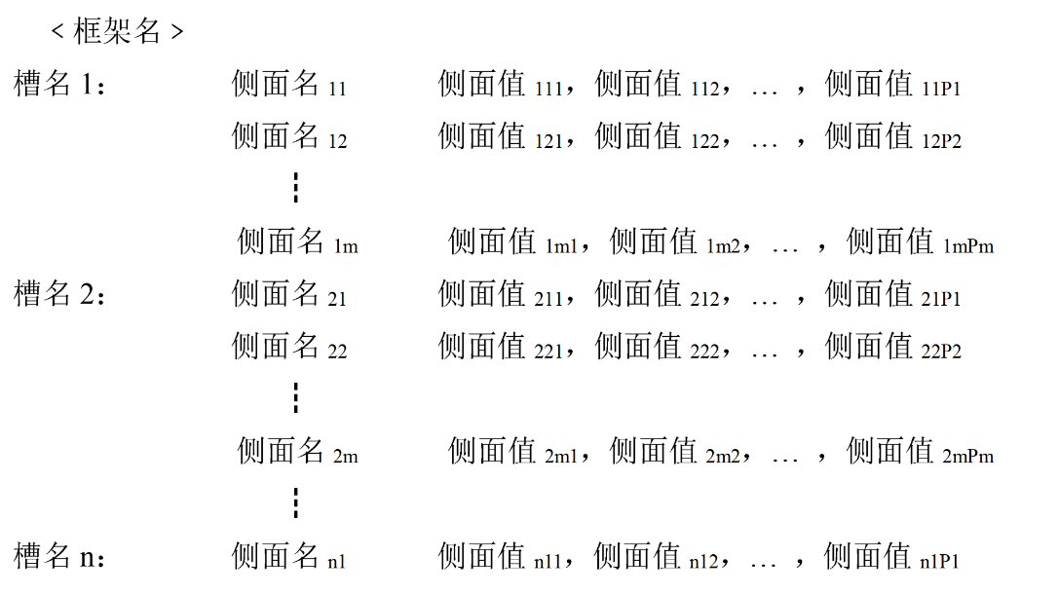
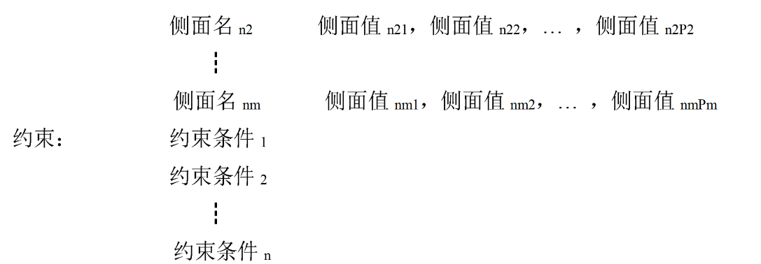
框架表示法
框架（frame）﻿是﻿框架（frame）是一种描述所论对象（一个事物、事件或概念）属性的数据结构。 在框架中，﻿新的资料可以用经验中得到的概念来分析和解释。因此，框架也是一种结构化表示法。
﻿槽（slot）
侧面（facet）
约束（condition）

Slide 9
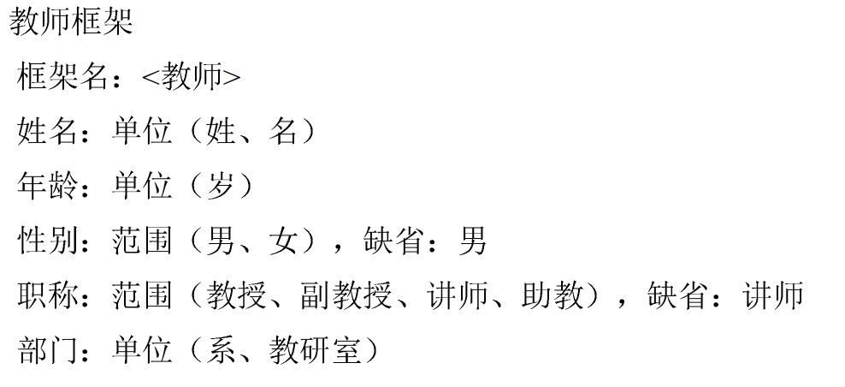
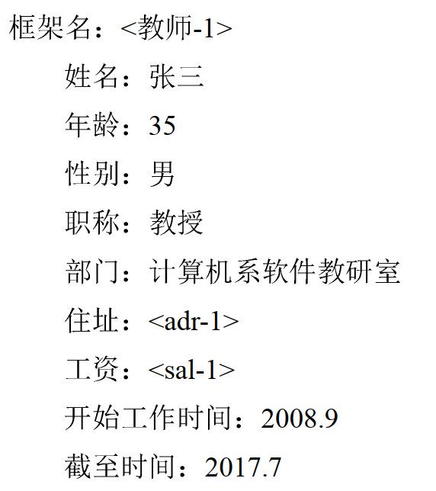
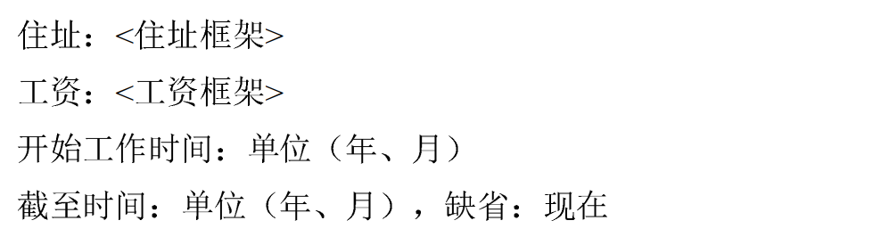
框架表示知识的例子

Slide 10
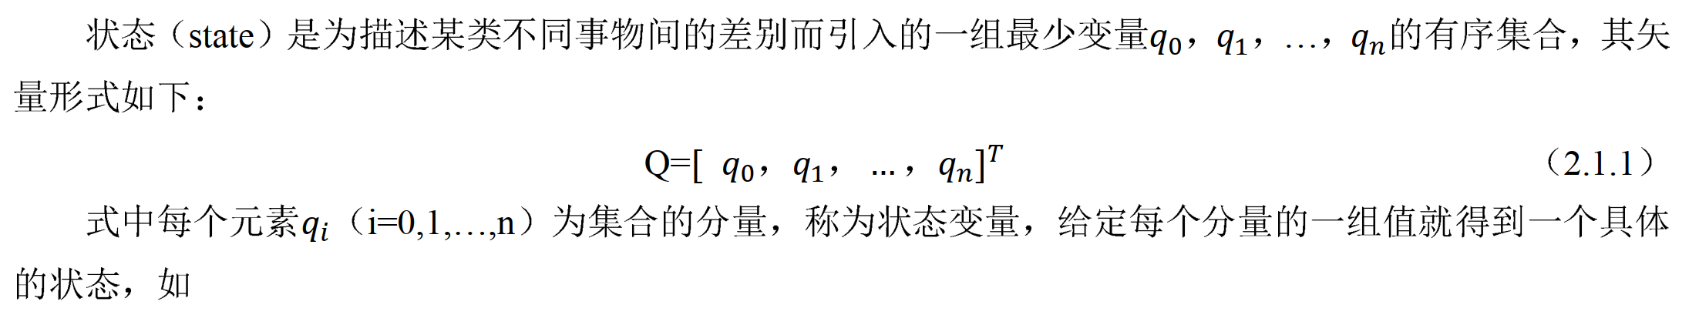
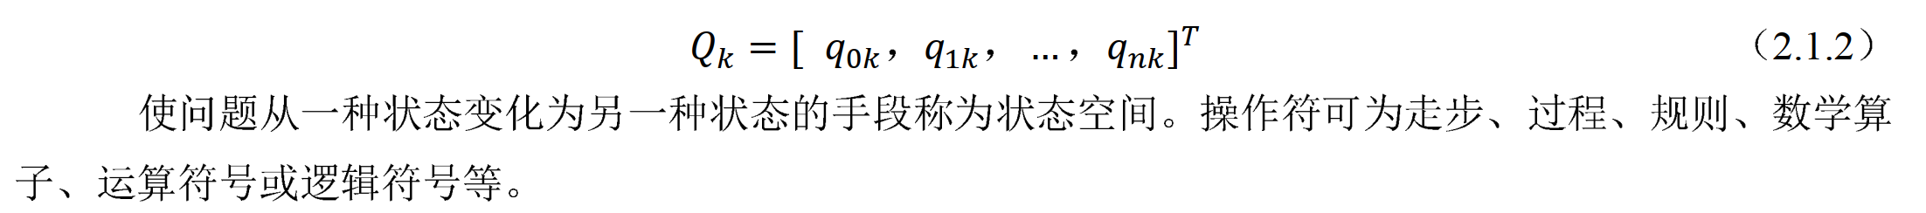
状态空间表示法
状态空间（state space）利用状态变量和操作符号表示系统或者问题的有关知识的符号体系。状态空间可以用一个四元组表示：
（状态集合 S，操作算子集合O，初始状态S₀，目标状态G）

Slide 11
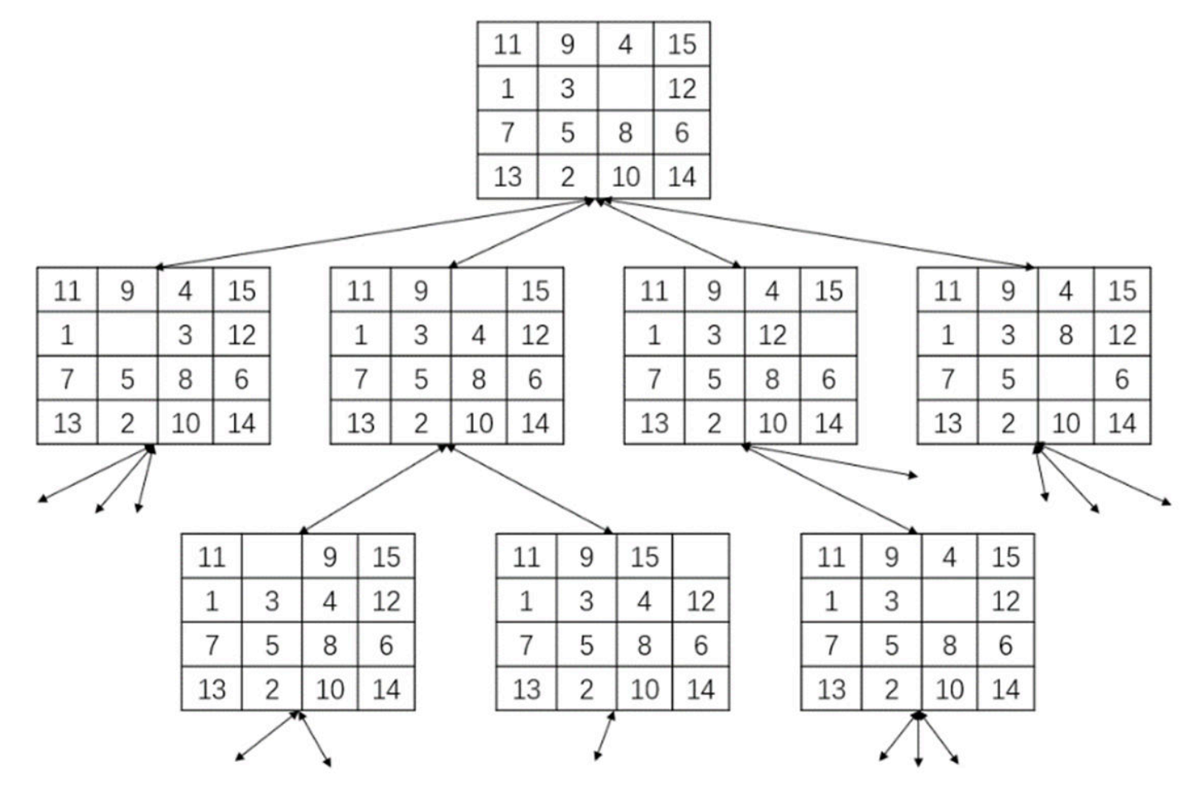
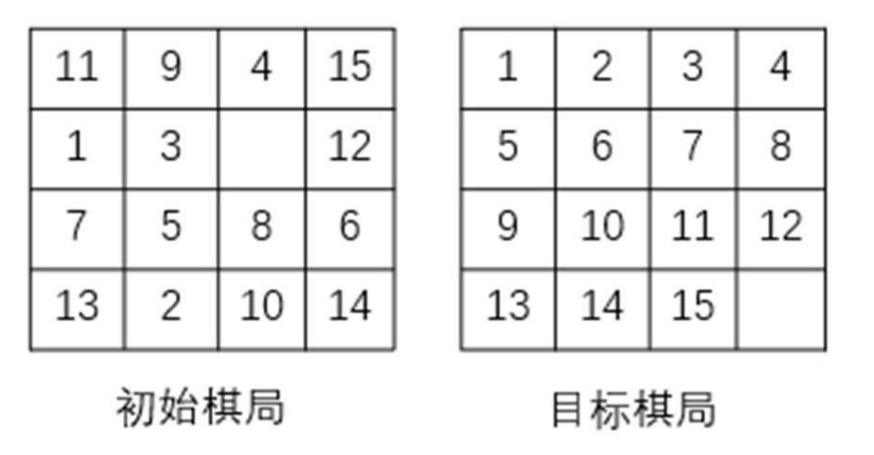
状态空间表示法示例
十五数码问题
算子：移动棋子到空白处
﻿十五数码难题部分状态空间图

Slide 12
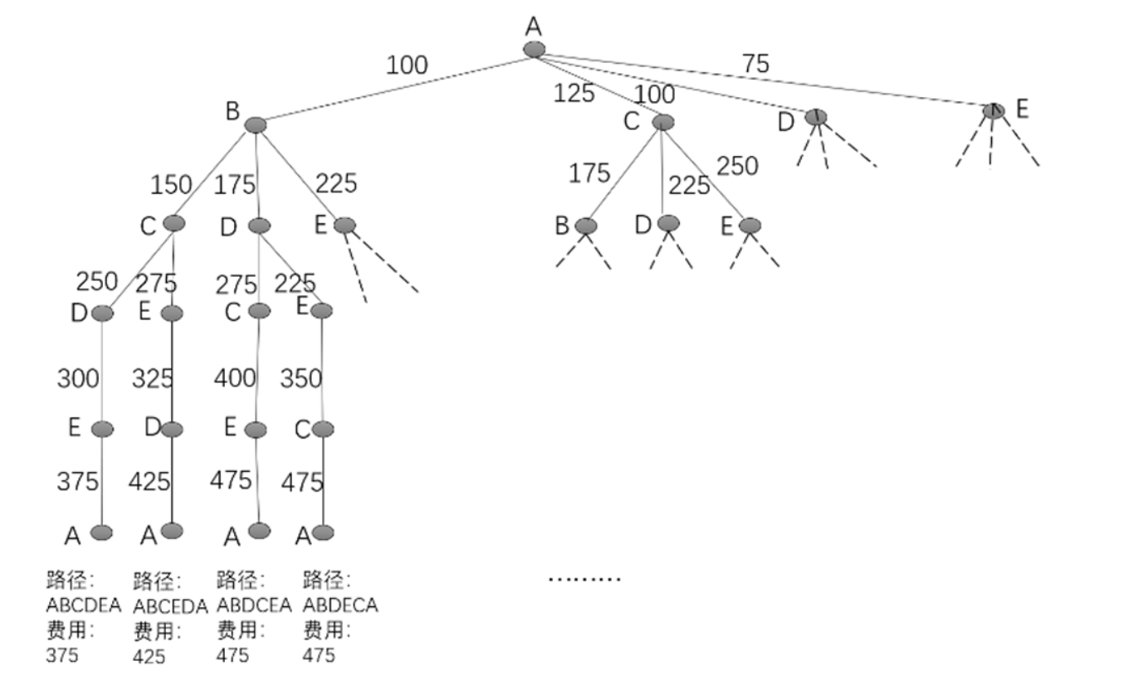
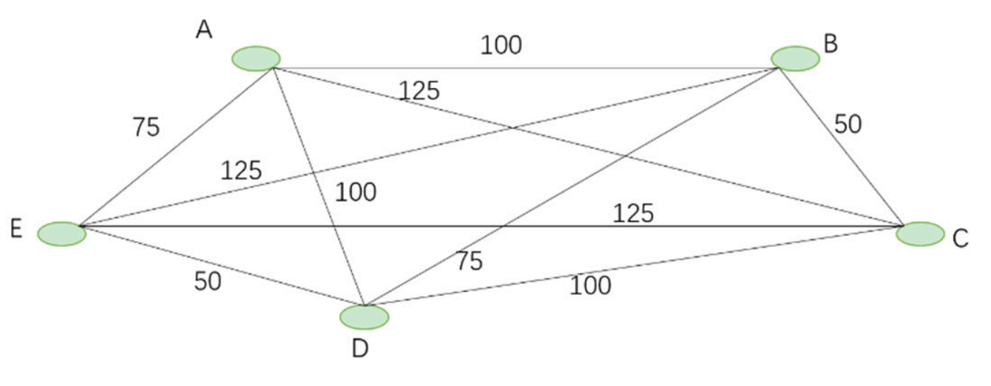
状态空间的图描述
旅行商问题（Traveling salesman problem，TSP）
TSP问题
状态空间有向图
https://www.hello-algo.com/chapter_backtracking/backtracking_algorithm/#1311

Slide 13
1
知识表示
2
知识图谱
提纲
3
搜索技术

Slide 14
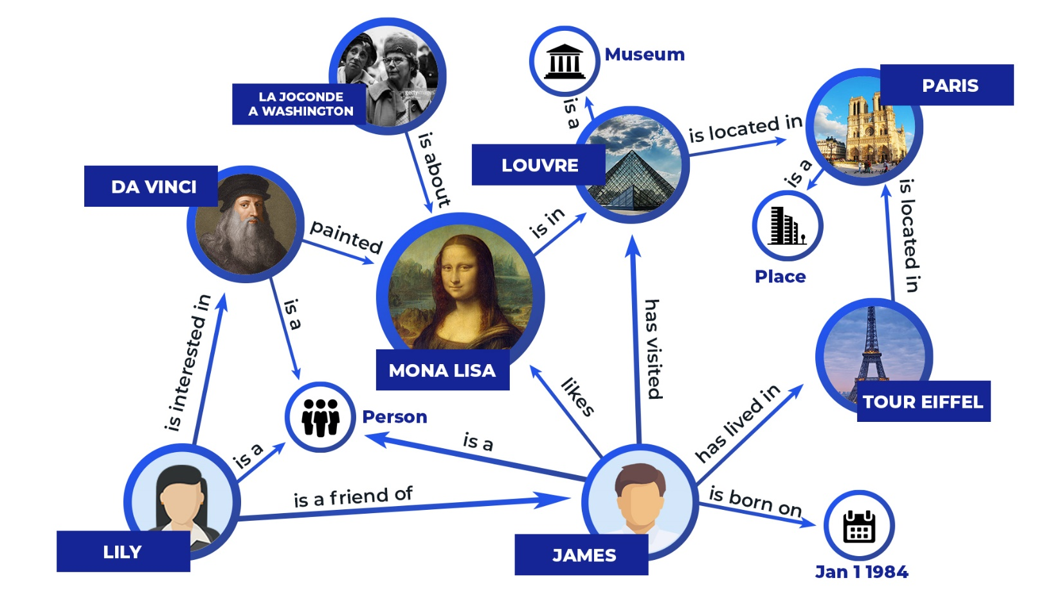

知识图谱的定义
﻿知识图谱旨在描述现实世界中存在的实体以及实体之间的关系。
﻿知识图谱于 2012 年 由 Google 正式提出，其初衷是利用网络多源数据构建的知识库来增强语义搜索，提升搜索质量和体验。已被广泛应用于智能搜索、智能问答、个性化推荐、内容分发等领域。
节点（node）：概念或实体
边（edge）：属性或关系
Source: https://yashuseth.files.wordpress.com/2019/10/knowledge-graph.jpg

Slide 15
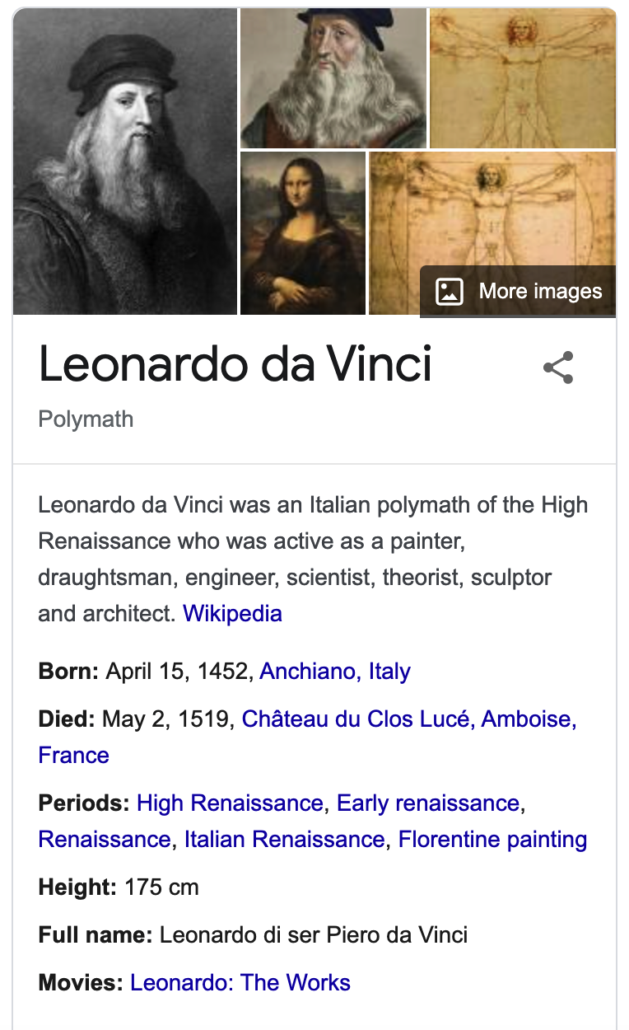
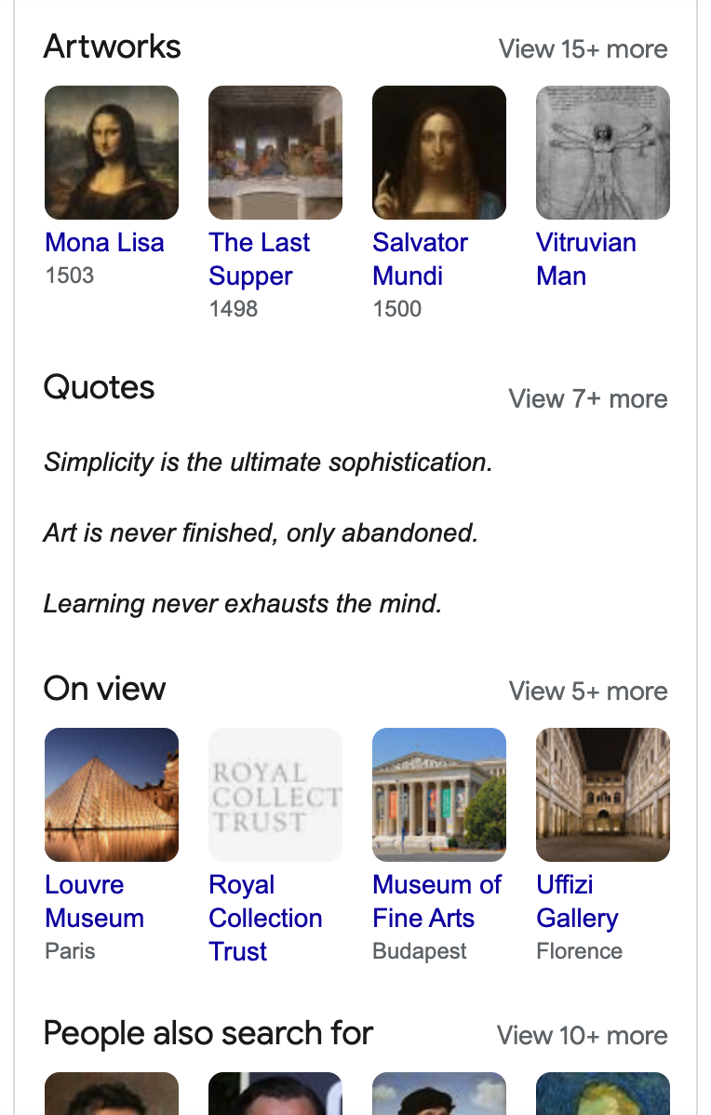
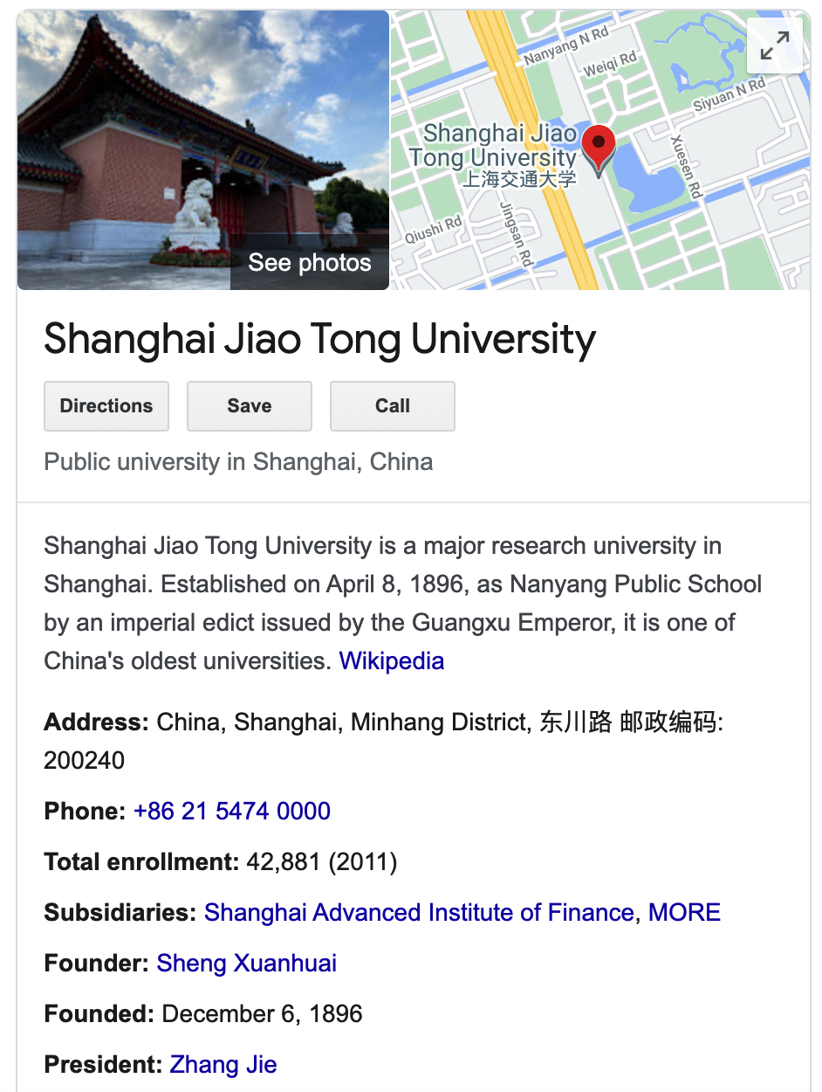
知识图谱：从文本搜索到语义搜索

Slide 16
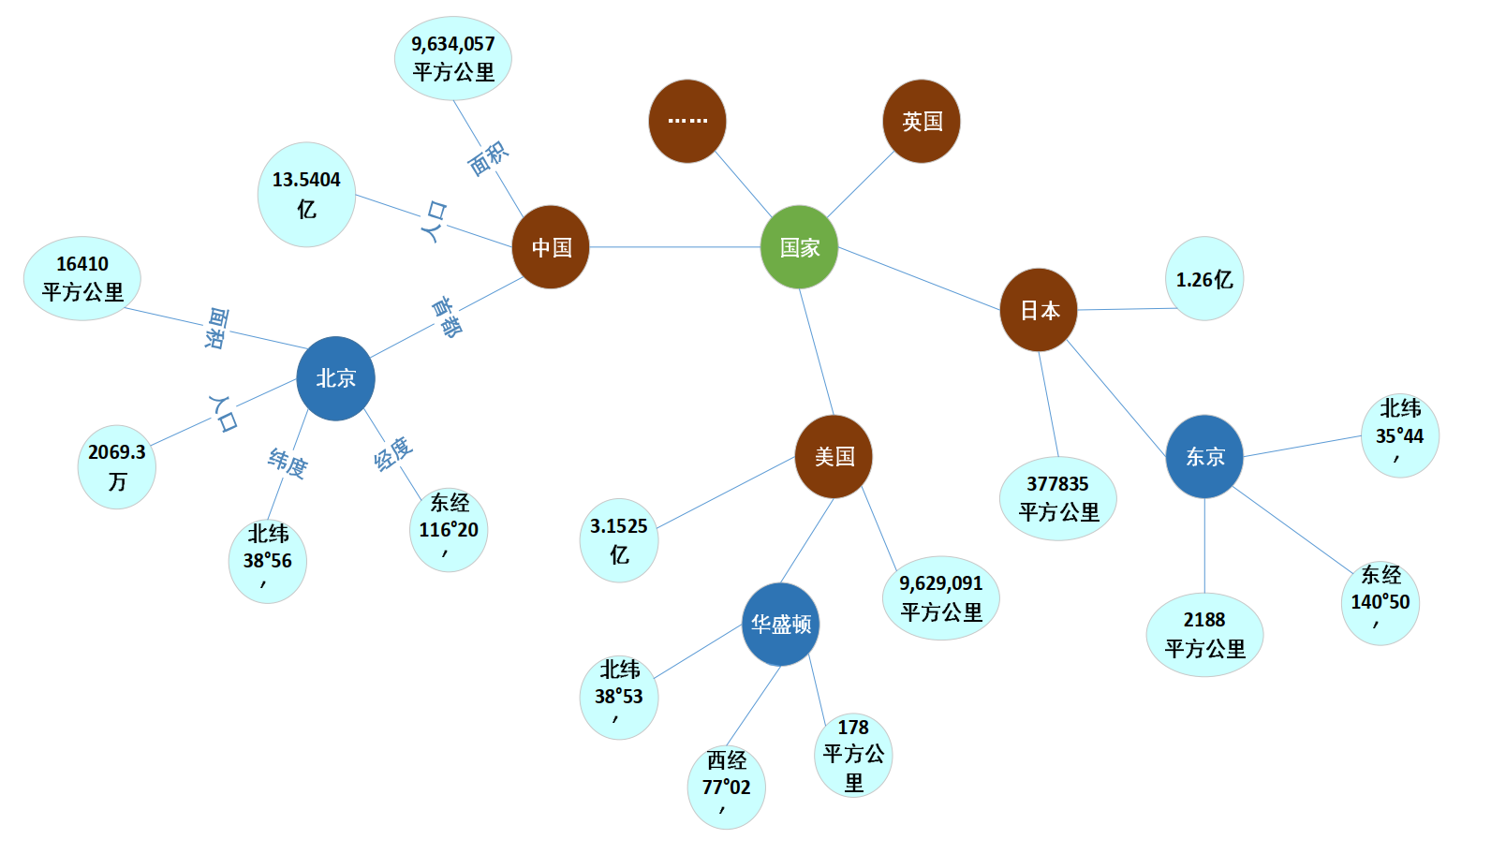
知识图谱示例
﻿三元组：知识图谱的一种通用表示方式
﻿三元组基本形式：
(实体 1-关系-实体 2)
(实体-属性-属性值)
﻿每个实体(概念的外延)可用一个全局唯一确定的 ID 来标识，每个属性-属性值对(attribute-value pair, AVP)可用来刻画实体的内在特性，而关系可用来连接两个实体，刻画它们之间的关联。
知识图谱示例

Slide 17
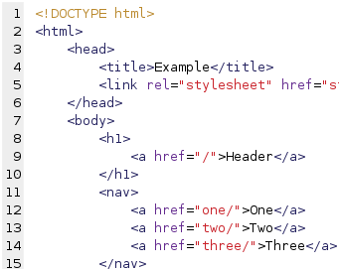
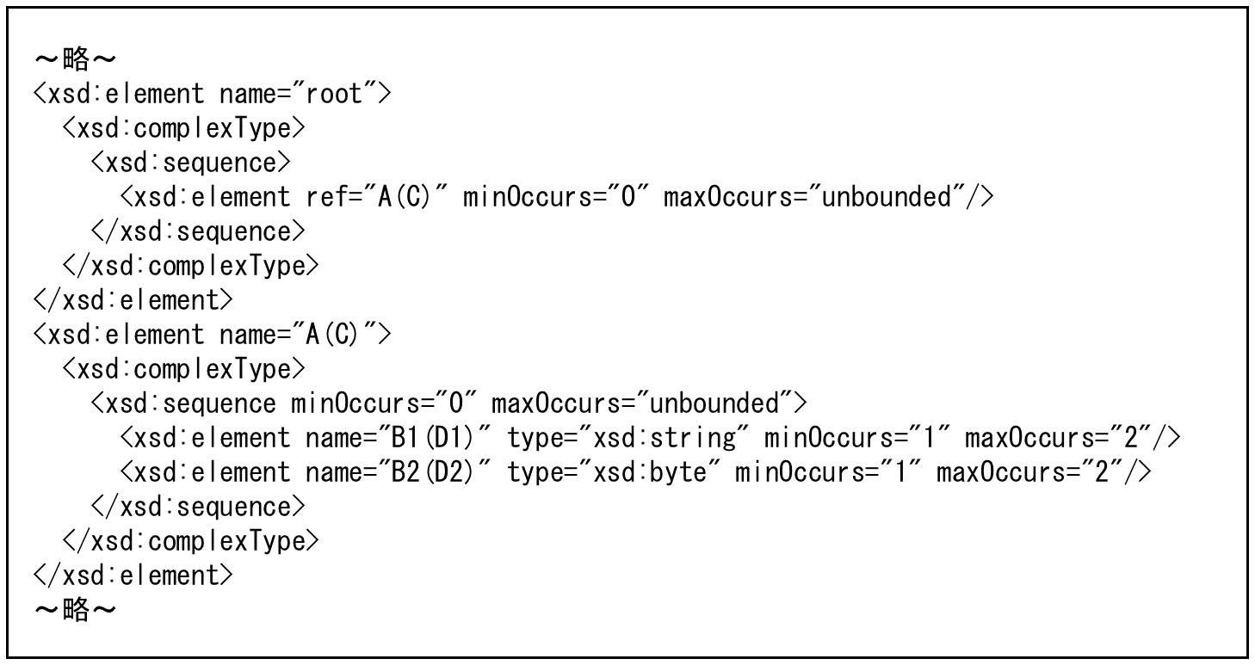
万维网的知识表示
网页间超链接的文档万维网（web of document）→ 描述实体间丰富关系的数据万维网（web of data）
﻿文档万维网使用超文本标记语言（Hypertext markup language, HTML）
﻿语义万维网发展初期：可扩展标记语言（eXtensible markup language, XML），包含标签、元素、属性

Slide 18
资源描述框架（RDF）
资源描述框架(Resource Description Framework，RDF)是一个使用XML语法来表示的资料模型(Datamodel)，用来描述Web资源的特性,及资源与资源之间的关系。
保证了语义网的内容有准确含义；
保证了语义网的内容可以被计算机理解并处理；
可以通过各种网页中的内容集成帮助进行自动数据处理；
RDF的重要概念：
资源（Resource）：存在 统一的资源标识符（Uniform Resource Identifier，URI），可以指互联网涉及的任何事物；
属性（Property）：描述了资源之间的关系；
陈述（Statement）：一个由主语、谓语、宾语构成的三元组

Slide 19
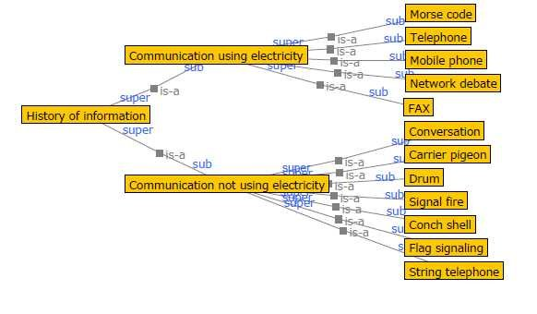
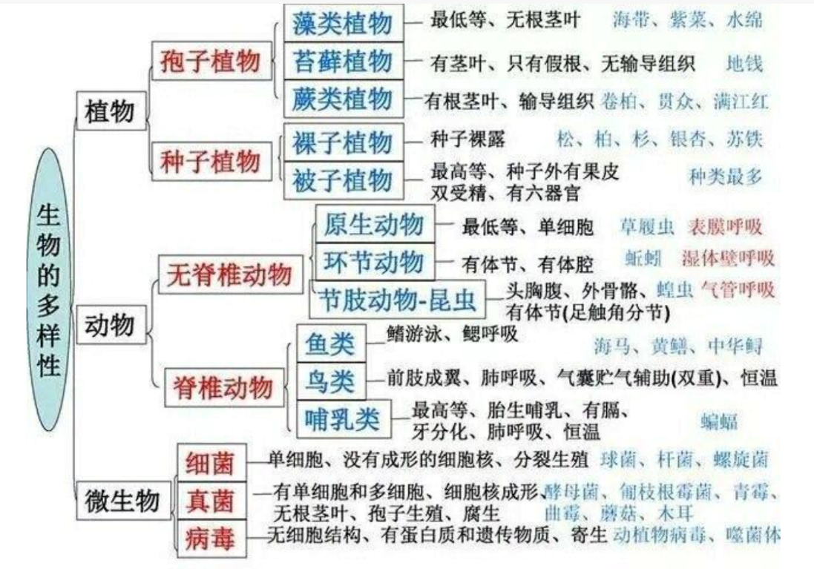
本体（ontology）知识表示
在计算机科学与信息科学领域，本体是指一种“形式化的，对于共享概念体系的明确而又详细的说明”。
本体提供的是一种共享词表，是特定领域之中那些存在着的对象类型或概念及其属性和相互关系；
一种特殊类型的术语集，具有结构化的特点，且更加适合于在计算机系统之中使用；
对特定领域之中某套概念及其相互之间关系的形式化表达（formal representation）。
通信的历史
生物分类

Slide 20
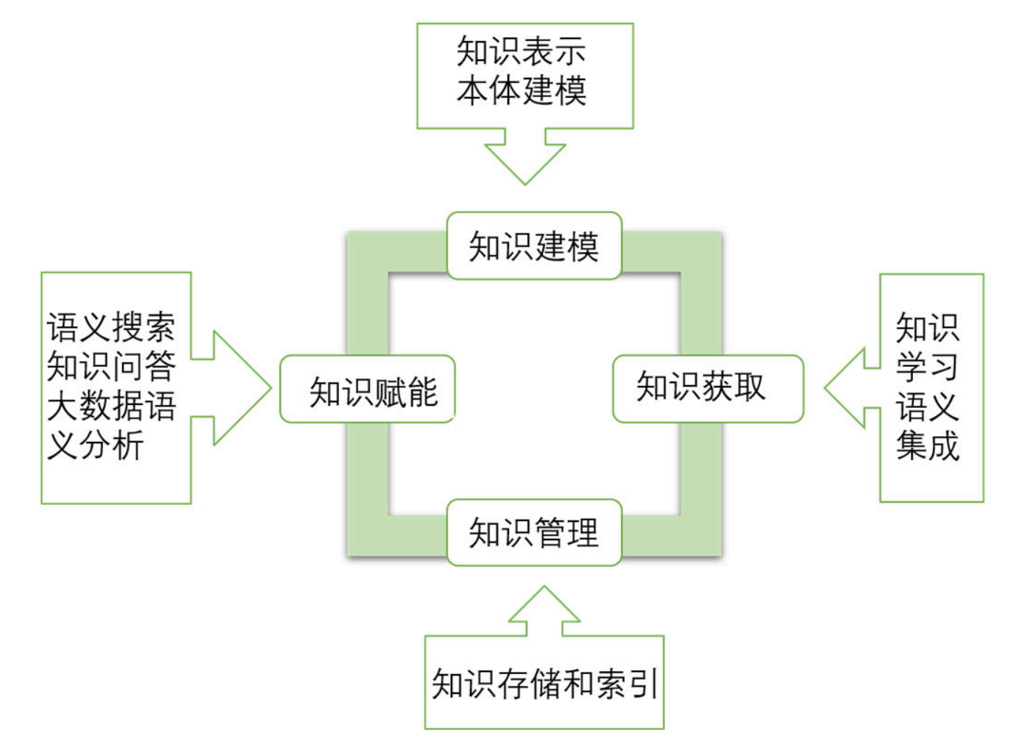
知识图谱的生命周期
互联网数据
结构化：表格、数据库
半结构化：百科类网站
非结构化：视频、图像
互联网知识的特点
多媒体性
隐蔽性
分布性
异构性
海量性
知识图谱的生命周期

Slide 21
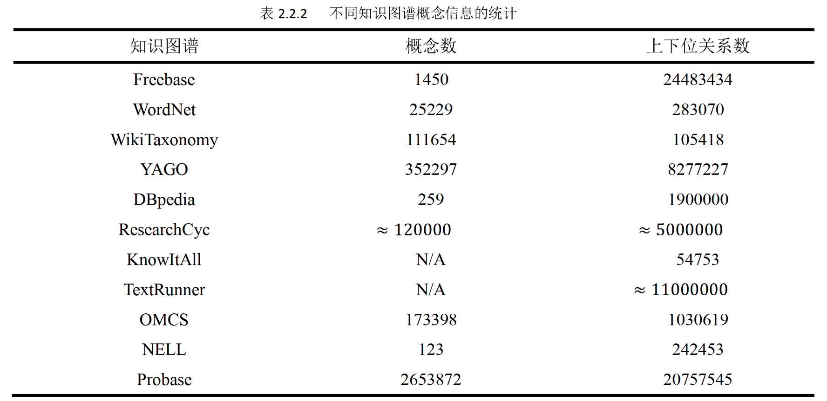
知识图谱生命周期：知识建模
﻿知识建模：是定义领域知识描述的概念、事件、规则及其相互关系的知识表示方法，建立知识图谱的概念模型。主要包括领域概念及概念层次（上下位关系）学习、概念属性学习等。
概念抽取：自动从领域语料中识别领域相关术语，往往采取基于规则或弱监督方法；
概念层次建模：确定概念和子概念之间的关系，将概念组织成分类树或无环图的结构；
属性：概念的内涵表达，描述概念的性质或特征。是概念知识建模和知识库自动构建的关键步骤；

Slide 22
知识图谱生命周期：知识获取
﻿知识获取：﻿是对知识建模定义的知识要素进行实例化的过程。知识图谱中实例的属性描述以三元组的形式表示，其数量决定了知识图谱的丰富程度。因此，建模完成之后，通常采用不同类型的机器学习方法从多源异构的数据源中进行事实型知识的学习。
典型任务：
实体识别：自动在文本中识别给定概念的实例的过程；
实体链接：在实体识别的基础上，将提取的实体映射到知识图谱中对应实体的过程；
属性/关系抽取：旨在丰富实体的属性信息，或者识别实体之间的关系；
事件抽取：在文本中识别并抽取出时间信息并以结构化的形式呈现出来，包括时间、地点、角色、状态、关系等；
语义集成：发现异构知识图谱间实体（概念、属性、实例）的等价关系；

Slide 23


知识图谱生命周期：知识管理
﻿知识管理：﻿得益于强大的语义表达能力和灵活丰富的表现形式，知识图谱迅速普及，如何有效地存储和查询大规模的RDF数据集是知识管理面临的一个核心问题。﻿因此，知识管理主要研究图谱知识的存储和索引，方便快速访问和查询
典型数据库：
Neo4j：高性能的,NOSQL图形数据库，将结构化数据存储在网络上而不是表中；
Virtuoso：三元组数据库，支持百亿条三元组，著名知识图谱DBpedia采用该数据库；
数据库查询语言：
SPARQL：针对RDF数据的查询语言，查询过程可以视为在RDF数据图上进行子图匹配运算。

Slide 24


知识图谱生命周期：知识赋能
﻿知识赋能：﻿﻿知识图谱最初提出的目的是增强搜索结果，改善用户搜索体验，即语义搜索。但其应用方式远不止如此，知识图谱还可以应用于知识问答、领域大数据分析等。
典型应用：
语义搜索：以有向图的方式提供满足用户需求的结构化语义内容，包括实体搜索、关系搜索、定义搜索、实例搜索等；
知识问答：﻿通过对问句的语义分析，将非结构化问句解析成结构化的查询，从已有结构化的知识图谱中获取答案，使用户可直接获得问题的答案；
大数据分析与决策：﻿借助知识图谱丰富准确的知识结点和广泛的关系网络对语义稀疏的领域大数据进行分析理解，为行业决策提供有力支撑。

Slide 25
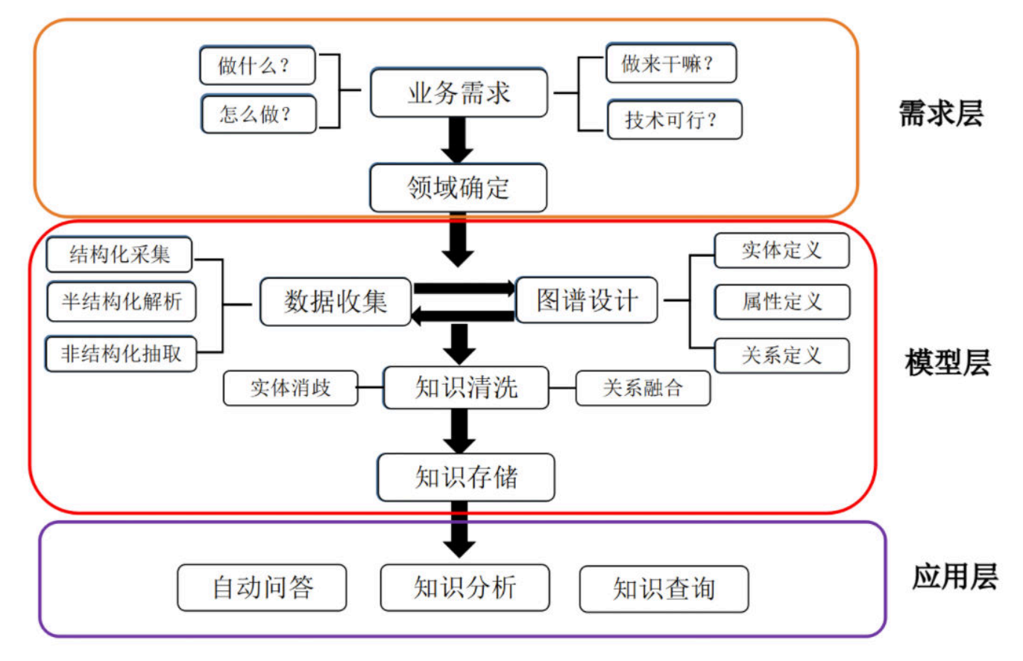
知识驱动的知识图谱构建框架

Slide 26
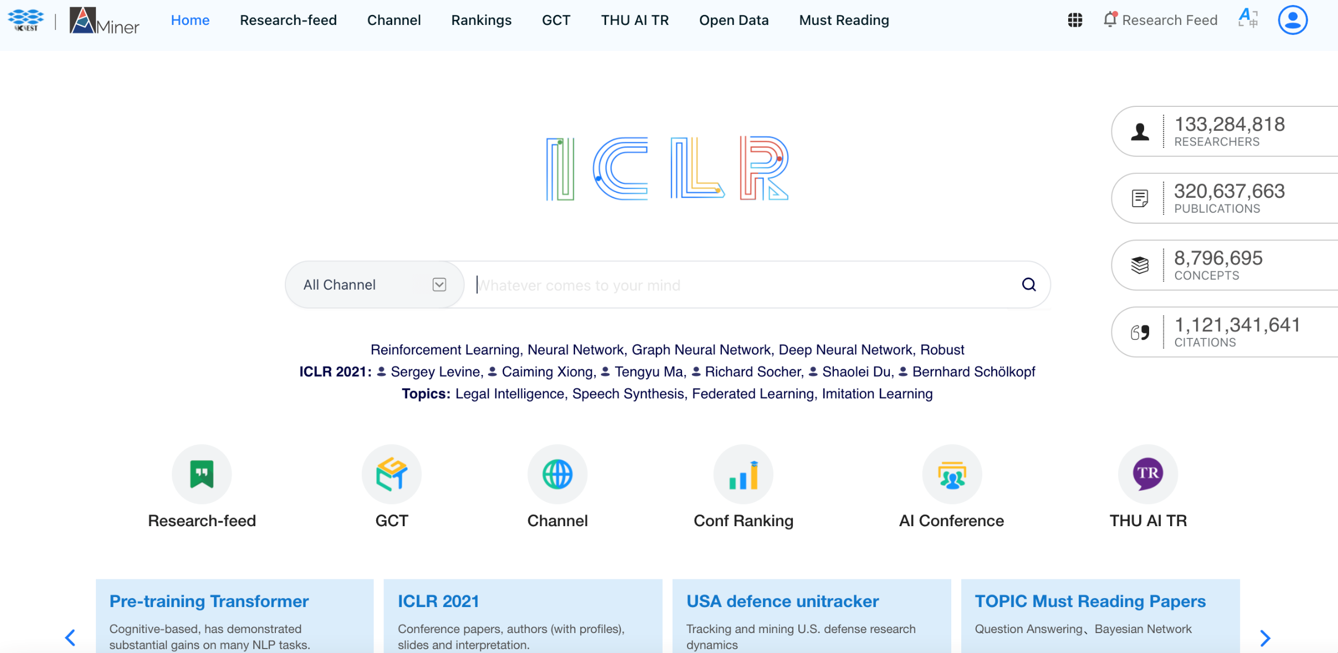
知识图谱应用
学术知识图谱

Slide 27
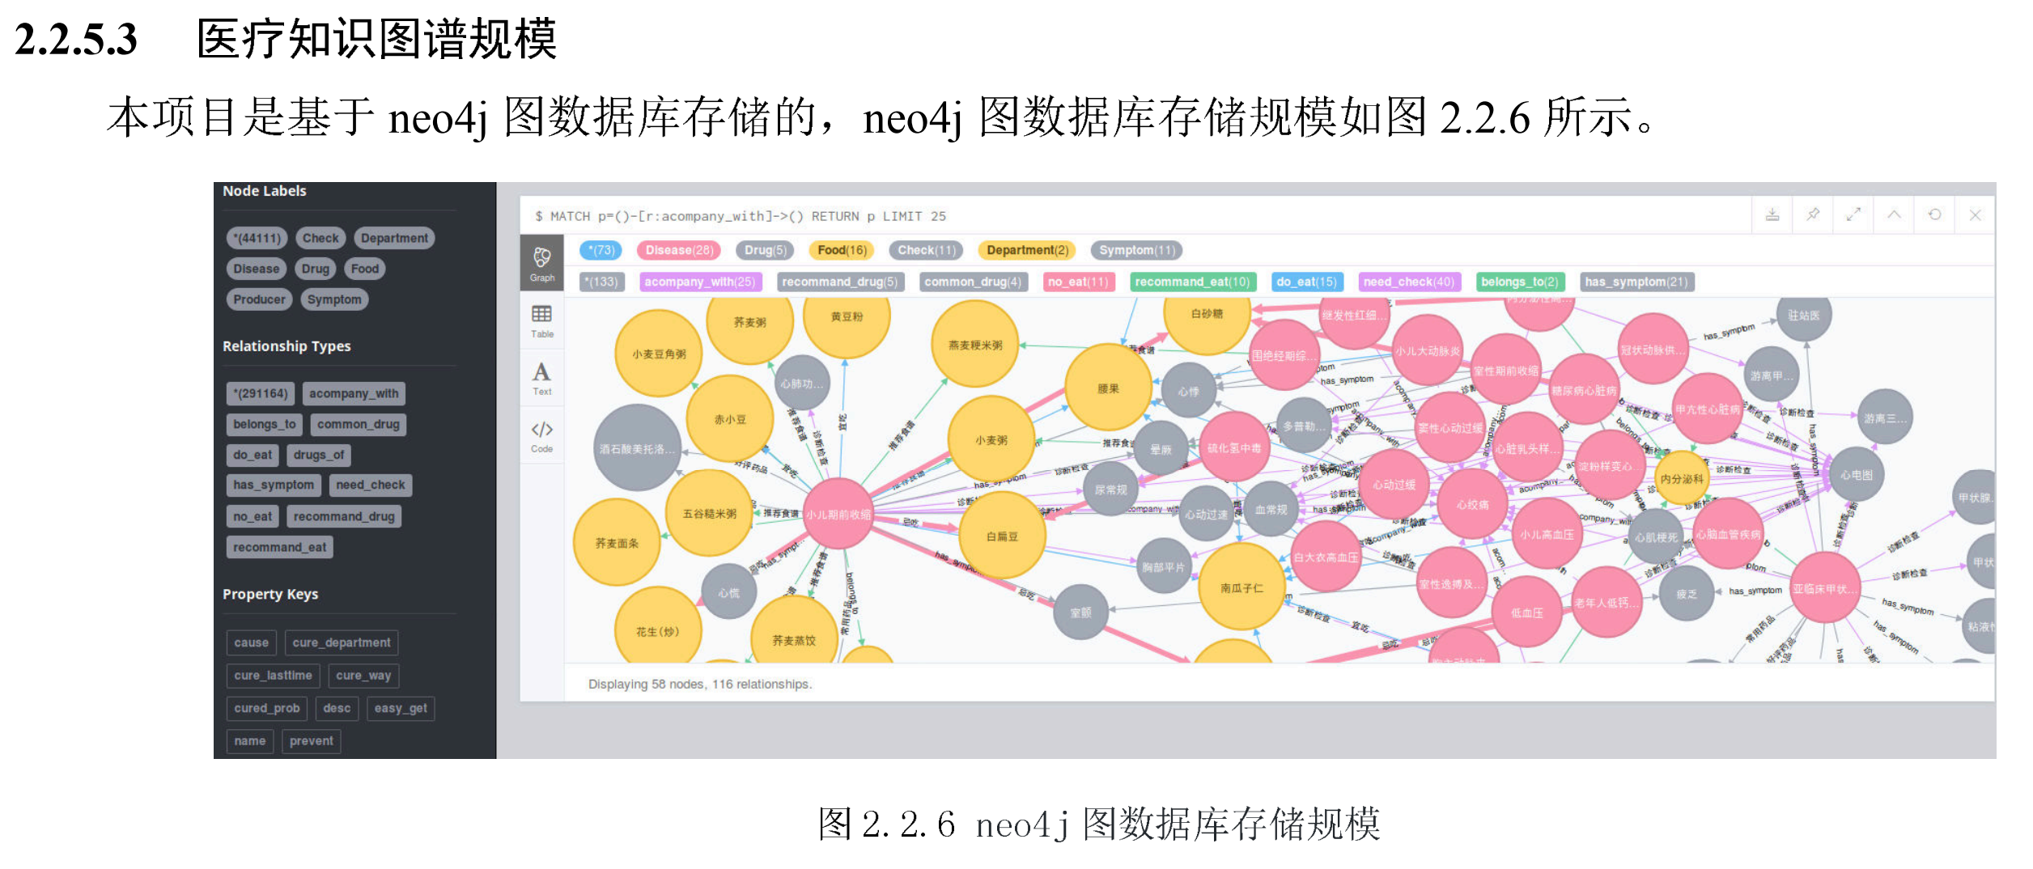
知识图谱应用

Slide 28
1
知识表示
2
知识图谱
提纲
3
搜索技术

Slide 29
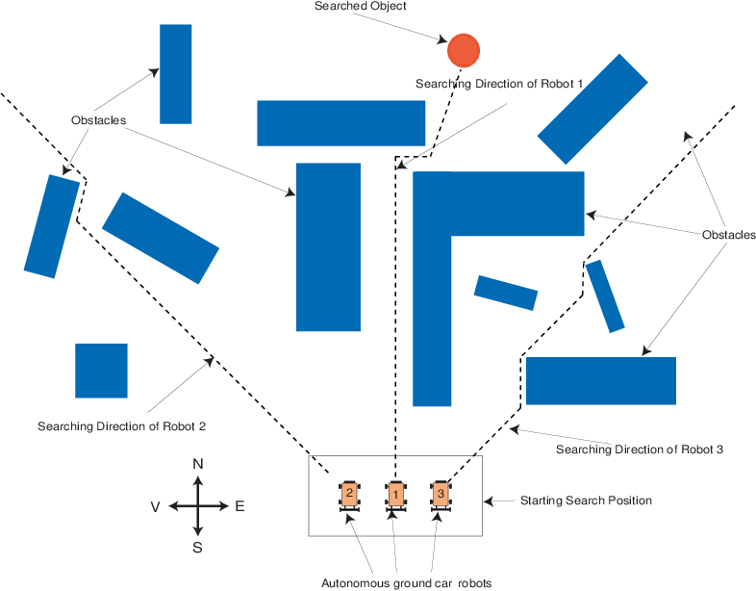

搜索技术
﻿人的思维过程可以看作是一个搜索的过程

Slide 30
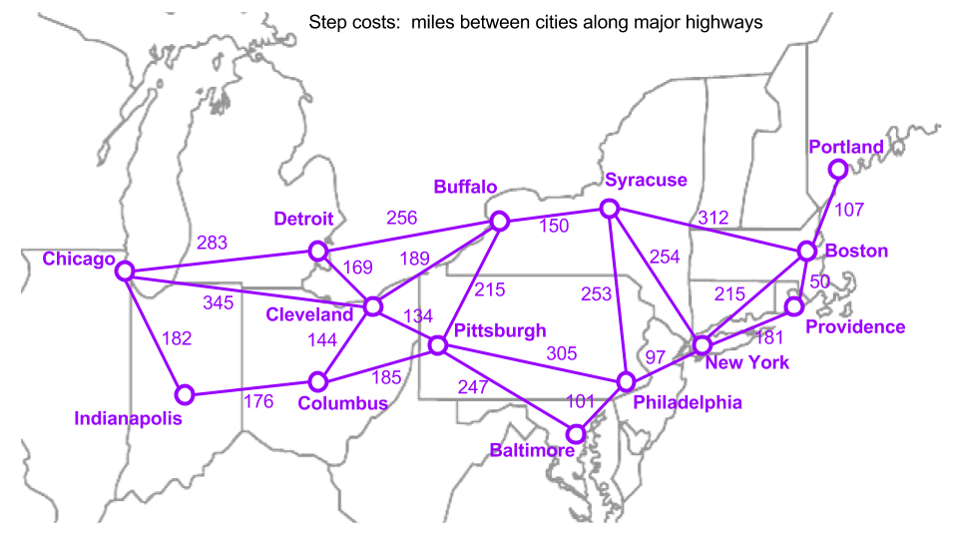
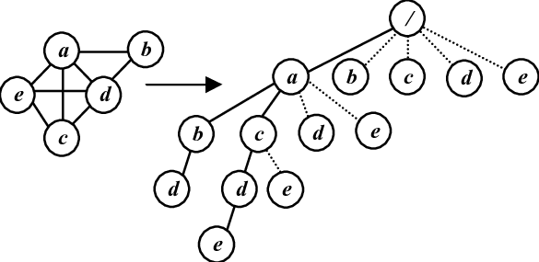
图搜索策略
很多搜索问题可以转化为图搜索问题
问题状态图
边搜索边生成图

Slide 31
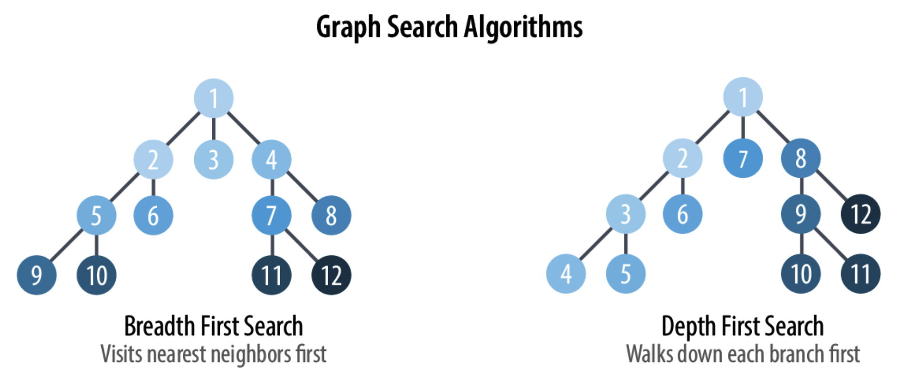
盲目搜索算法
﻿搜索过程没有利用任何与问题有关的知识或者启发信息
常用算法：深度优先搜索、宽度优先搜索

Slide 32
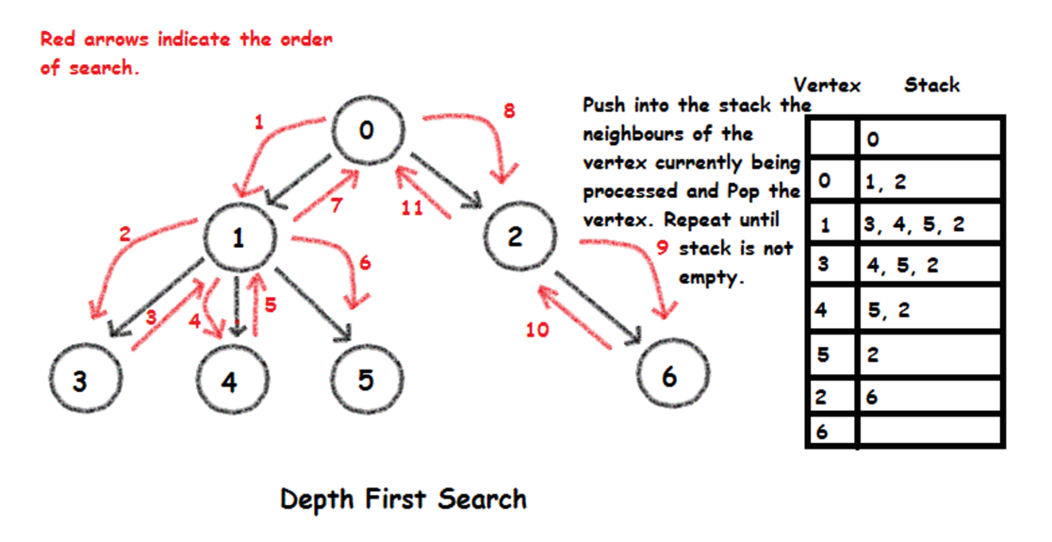
盲目搜索算法
针对深度优先搜索，设置最大探索深度，防止复杂问题陷入探索“深渊”

Slide 33
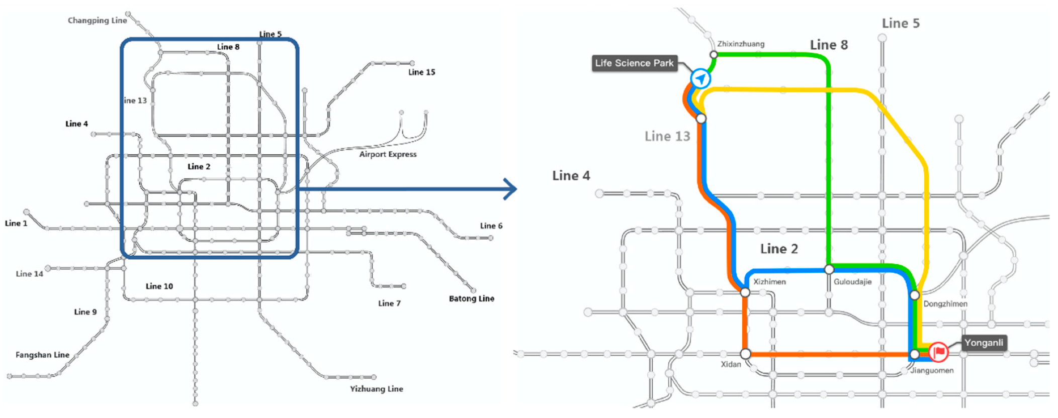
启发式搜索——A*算法
启发式搜索：如何在搜索过程中引入启发信息，减少搜索范围，以便尽快地找到最优解
为了尽快找到初始节点到目标节点的一条成本比较小的路径，我们希望选择的节点尽可能在最佳路径上
如何评价节点在最佳路径上的可能性？

Slide 34
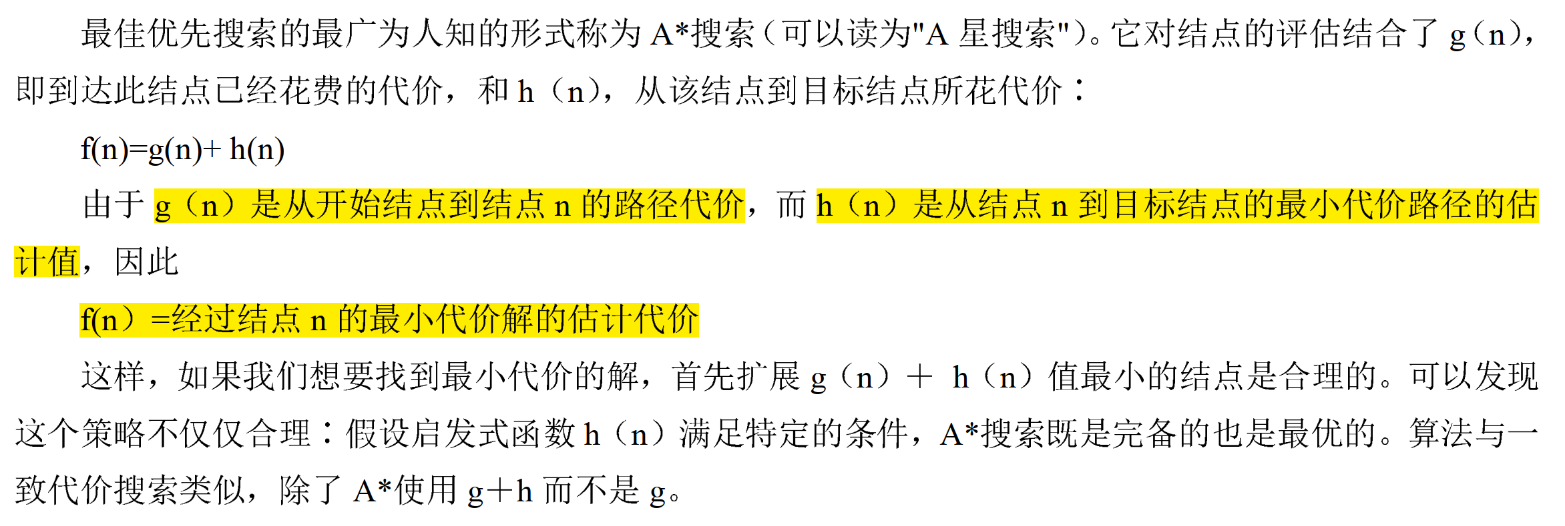
启发式搜索——A*算法
h(n):启发函数
f(n):评价函数
如果h(n)满足 h(n)<=h*(n)，则该算法是一种A*算法，否则只能称之为A算法
h*(n): 实际由n节点到目标节点的最小代价。
OPEN：存储搜索图上的叶节点，已经被生成，但是未扩展的节点
CLOSED：存储搜索图中的非叶节点，不但被生成，已经被扩展的节点

Slide 35
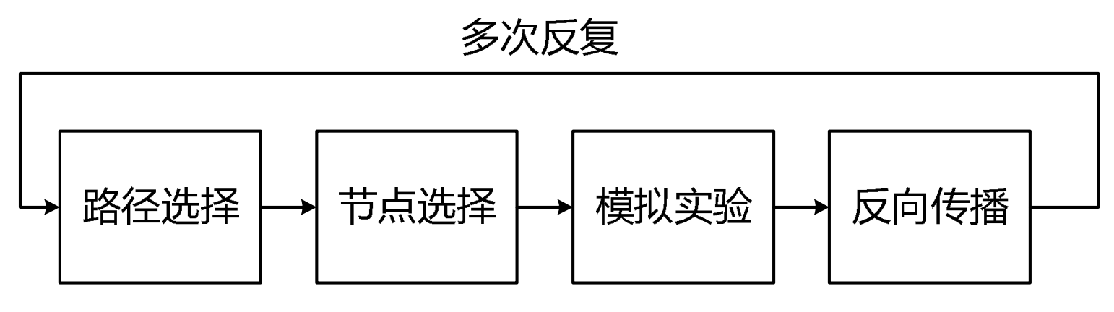
博弈搜索：蒙特卡洛搜索
2016年3月，DeepMind开发的AlphaGo围棋软件战胜了韩国棋手李世石，在世界范围内引起轰动。
﻿蒙特卡洛树搜索(MCTS，Monte Carlo Tree Search)在人工智能的问题中，蒙特卡洛树搜索是一种最优决﻿策方法，它结合了随机模拟的一般性和树搜索的准确性。
基本的 MCTS 算法根据模拟的输出结果，按照节点构造博弈树，其过程包括路径选择（Selection）、节点扩展 （Expansion）、模拟实验（Simulation）、反向传播（Backpropagation） 四个步骤。
AlphaGo将深度学习方法引MCTS，设计了两个深度学习网络：
策略网络：选择若干认为最好的下子点
估值网络：对给定棋局进行估值，判断棋局是否有利

